Slide 1
AWS 활용 자바(java) 풀스택 개발
임다혜

Slide 2
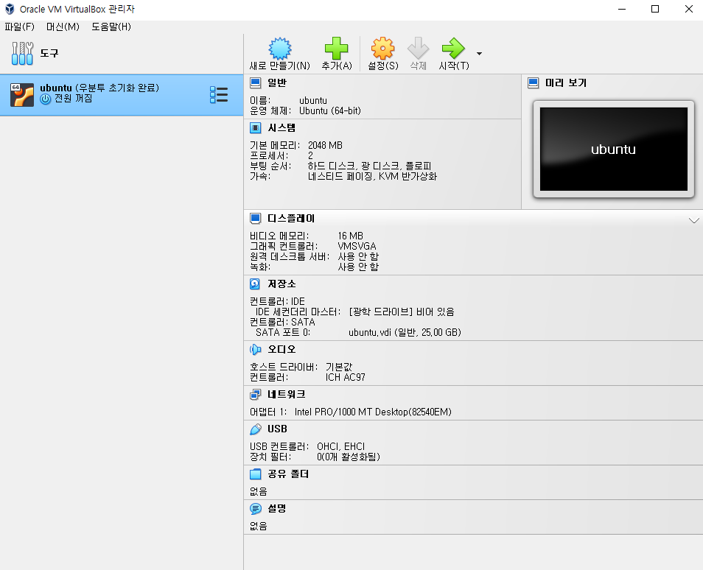
1. 응용소프트웨어 개발에 필요한 다양한 운영체제의 설치하기 위한 도구 버추얼 박스를 설치하시오.

Slide 3
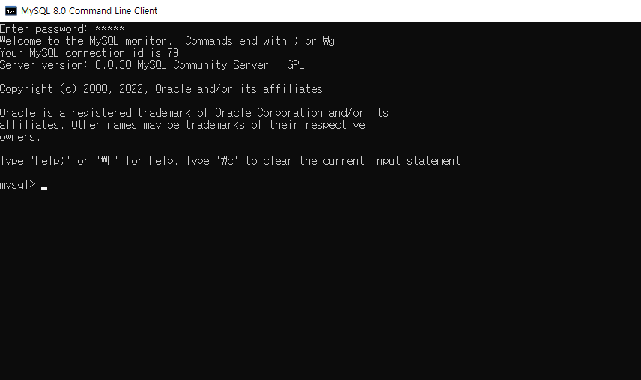
2. CLI(Command Line Interface) 및 GUI(Graphic User Interface) 환경에서 운영체제의 기본명령어를 활용할 수 있도록 윈도우 환경에서 CLI모드를 활성화 하시오.

Slide 4
3. 운영체제에서 제공하는 작업 우선순위 설정방법을 이용하여 애플리케이션의 작업우선순위를 조정하는 방법으로 Linux 환경에서 수행하시오.

Slide 5
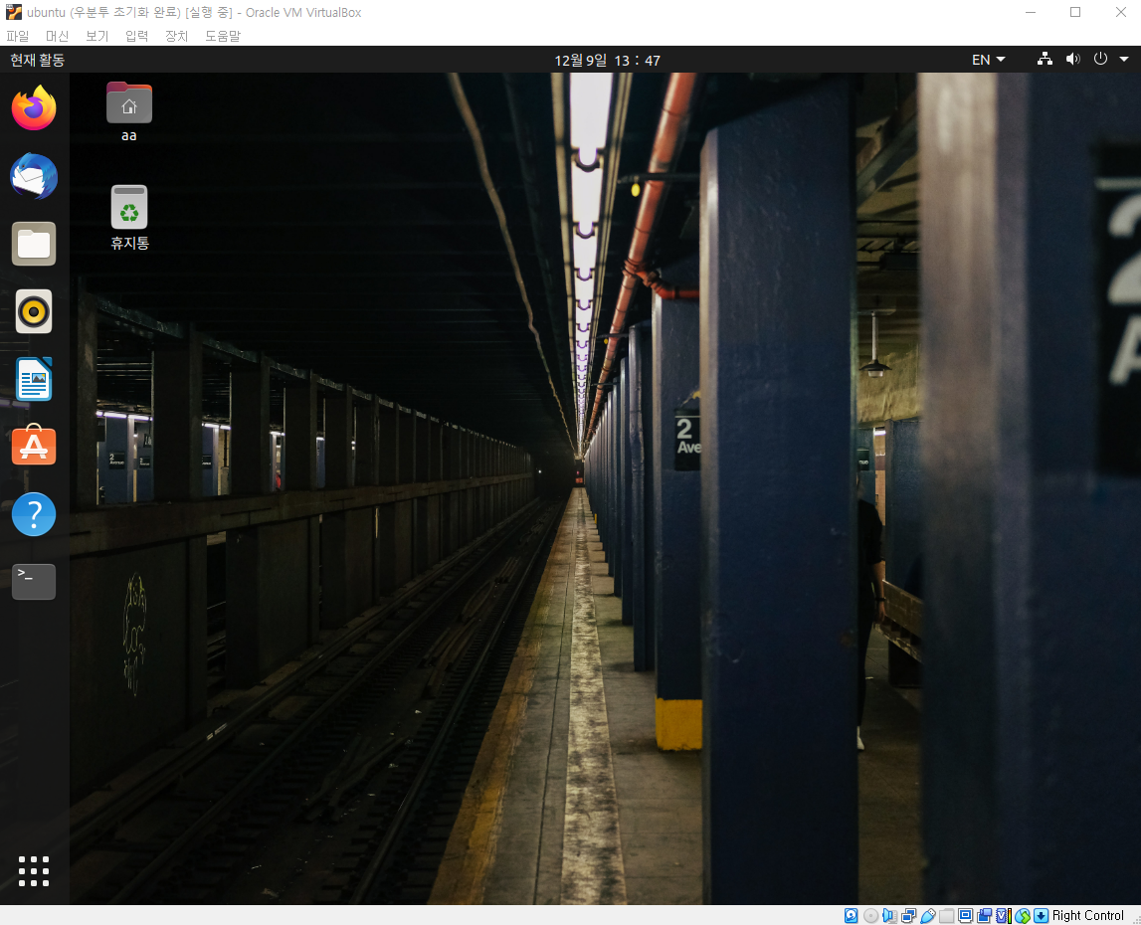
4. 응용소프트웨어 개발을 위하여 선정된 운영체제를 설치하기 위한 방법으로 Linux Server와 Linux Desktop을 설치하시오.

Slide 6
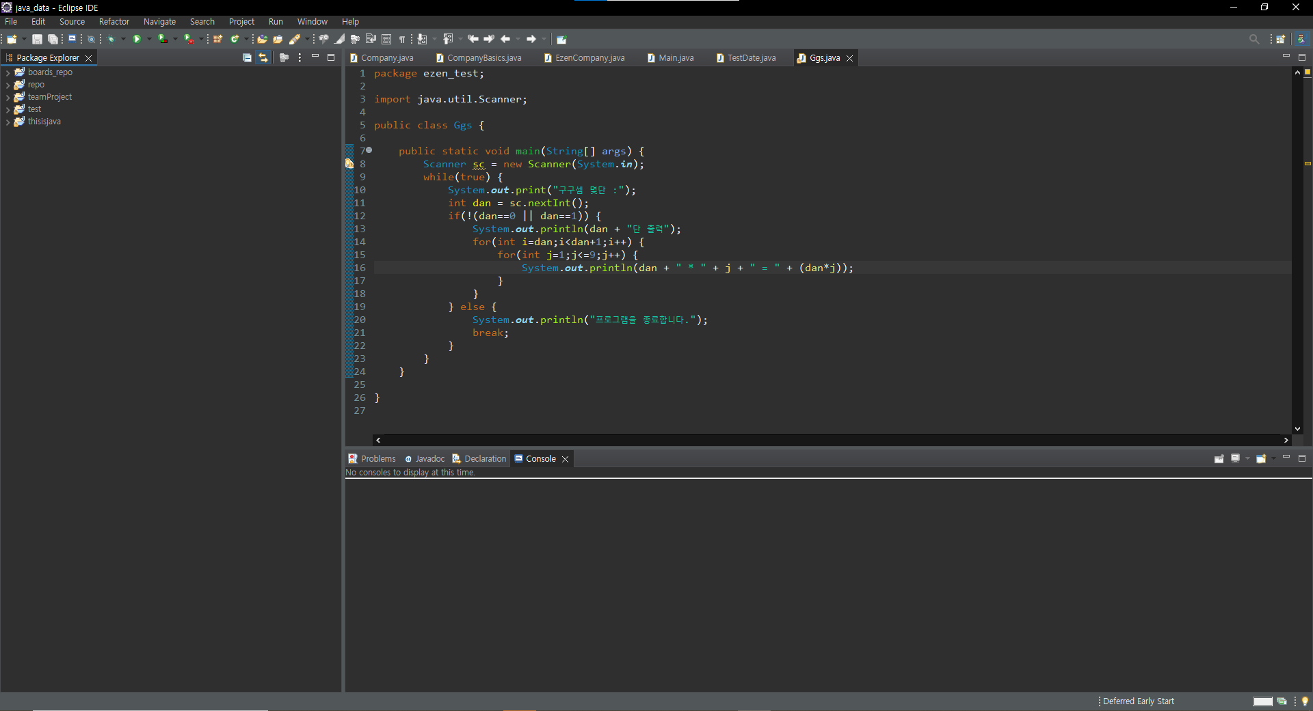
5. 응용소프트웨어 개발에 필요한 개발도구를 설치하기 위한 방법으로 이클립스를 설치하시오.

Slide 7
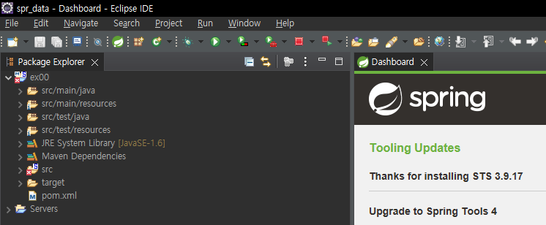
6. 응용소프트웨어 개발 환경에 맞도록 개발도구를 활용할 수 있는 방법으로 Spring FrameWork를 설치하시오.

Slide 8
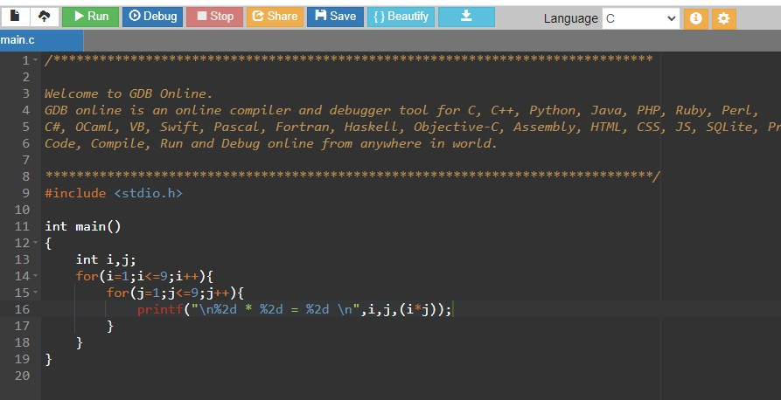
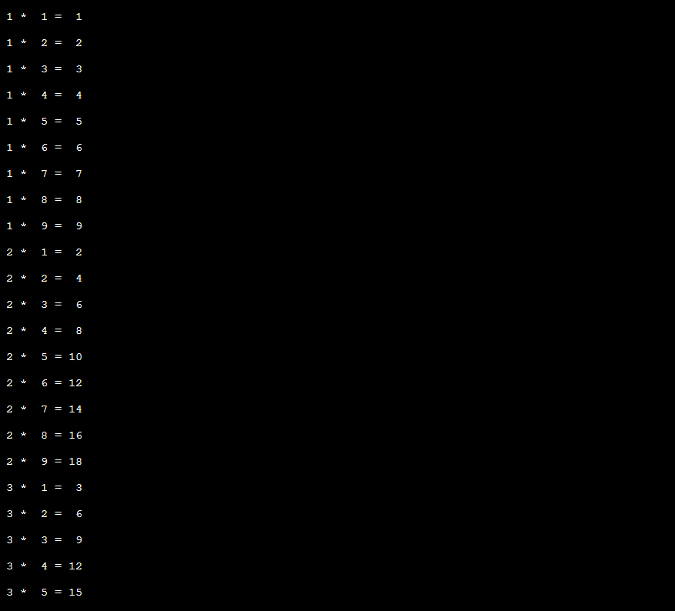
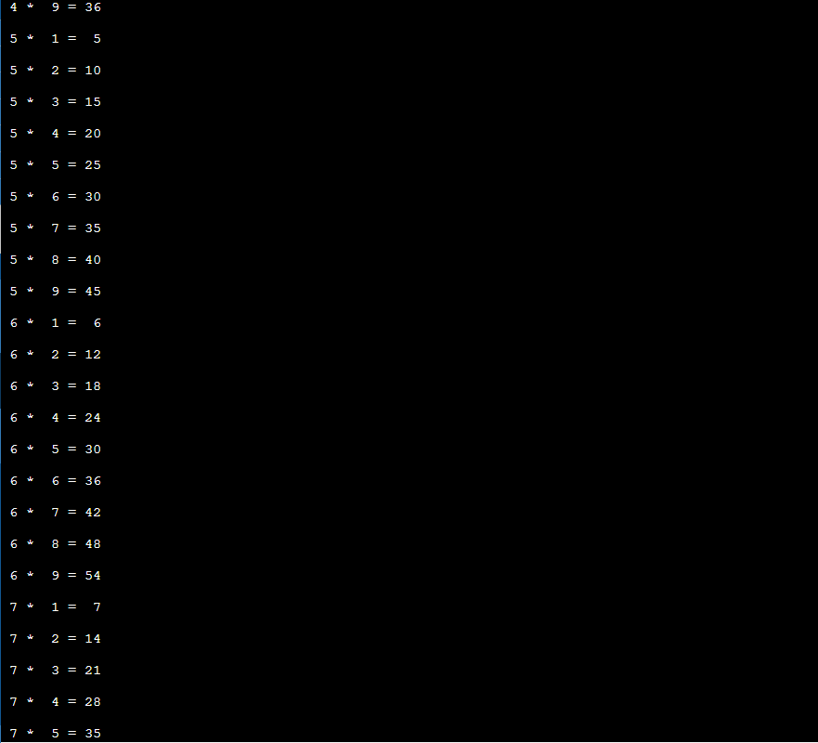
7,8,9. 구조적 프로그램을 작성하고 실행 결과를 출력 7. c언어로 구구단 작성하는 프로그램 완성하기
(출력 결과)

Slide 9
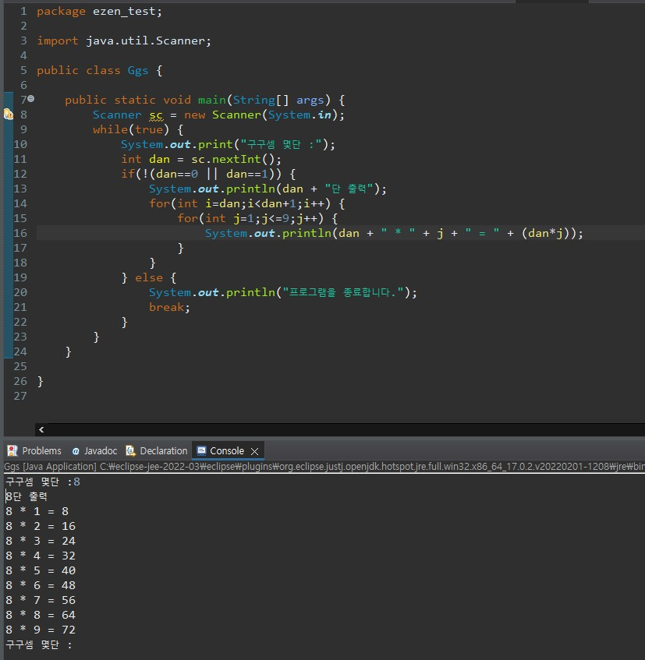
7,8,9. 구조적 프로그램을 작성하고 실행 결과를 출력 8. java언어로 구구단 작성하는 프로그램 완성하기

Slide 10
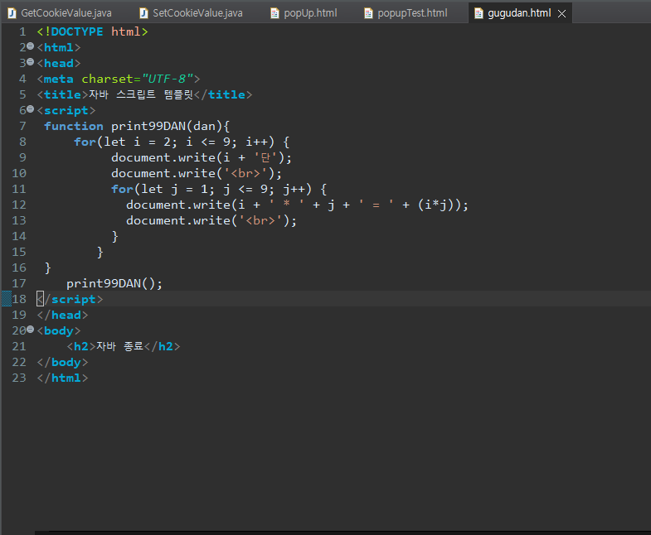
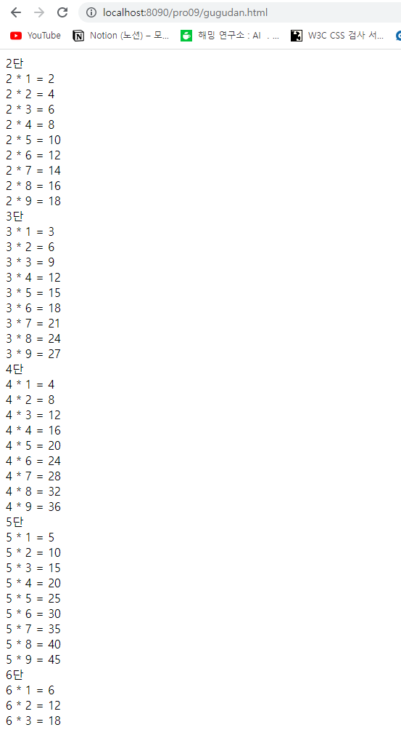
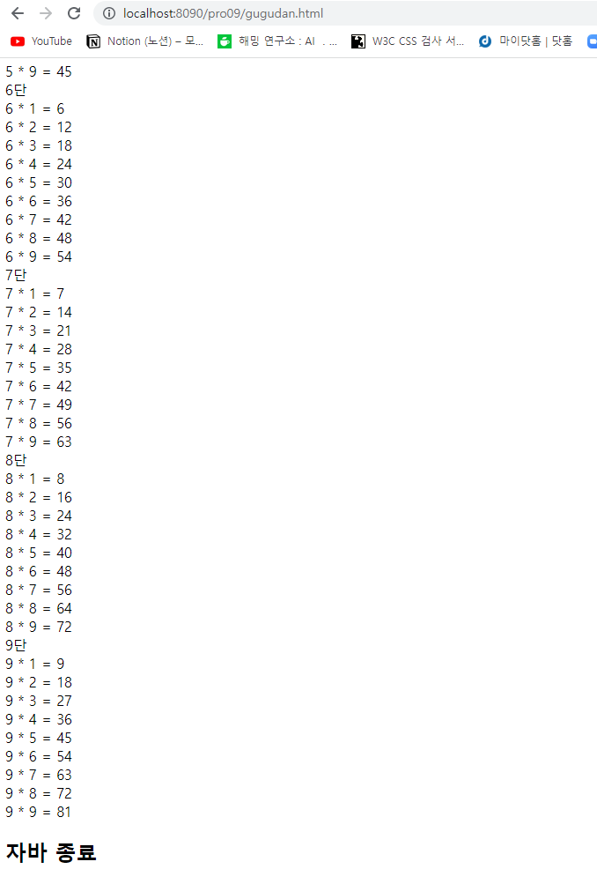
7,8,9. 구조적 프로그램을 작성하고 실행 결과를 출력 9. javaScript 언어로 구구단 작성하는 프로그램 완성하기
(출력 결과)

Slide 11
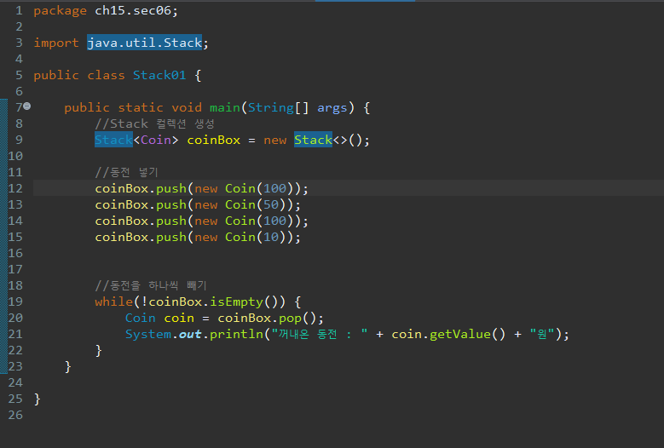
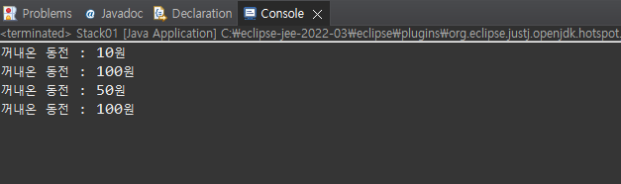
10,11,12 객체 지향 프로그램을 작성하고 실행 결과를 출력

Slide 12
13,14,15 자바 스크립트 프로그램을 작성하고 실행 결과를 출력
(출력 결과)

Slide 13
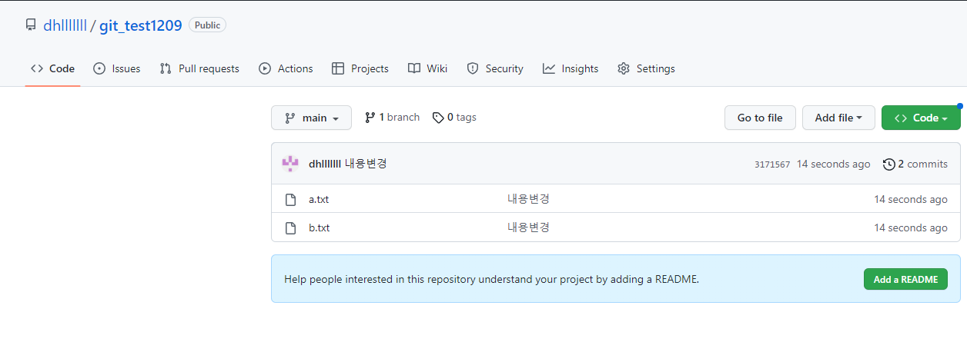
16,17,18 Github에 Repository를 작성하고 2회이상 commit 진행하시오.

Slide 14
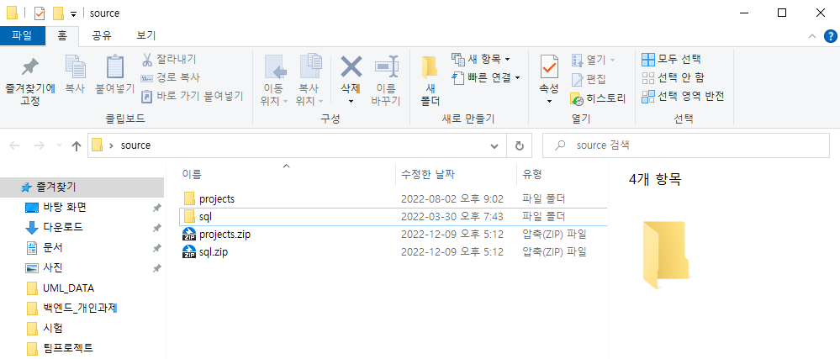
19,20,21 프로그램 백업을 시간대별로 압축 저장하고 그 결과를 이미지로 캡쳐

Slide 15
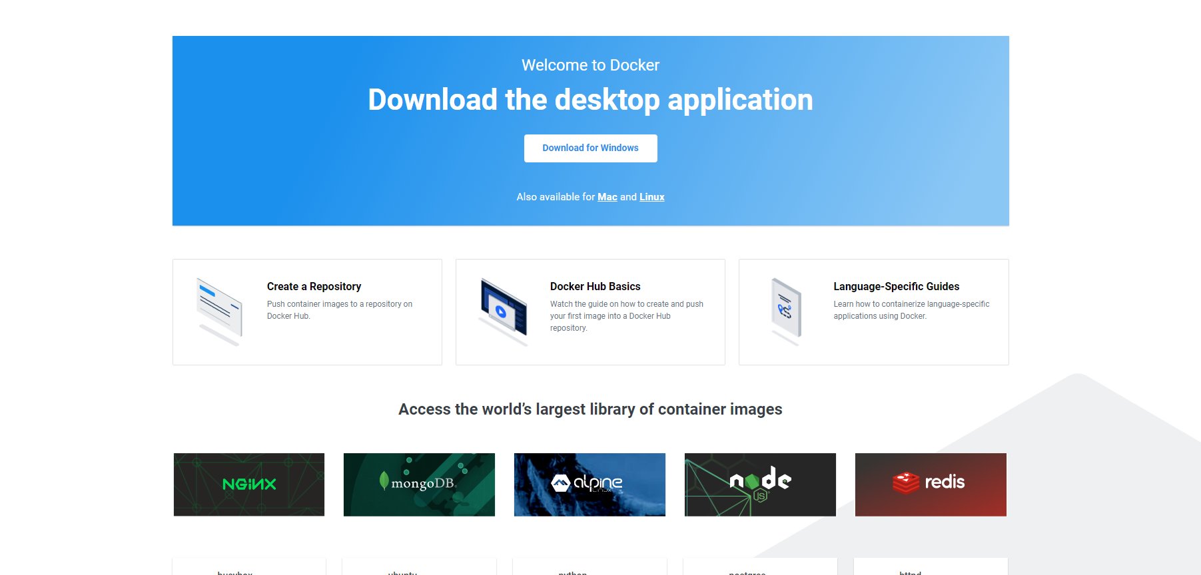
22,23,24 개발 환경 복원을 위해 hub.docker.com 사이트에 가입하고 복원 이미지 화면을 캡쳐하시오.

Slide 16
25. 네트워크 계층구조에서 각 계층의 역할을 구별할 수 있는 OSI 7계층을 표로 나타내시오.
Application Layer
Presentation Layer
Session Layer
Transport Layer
Network Layer
DataLink Layer
Physical Layer

Slide 17
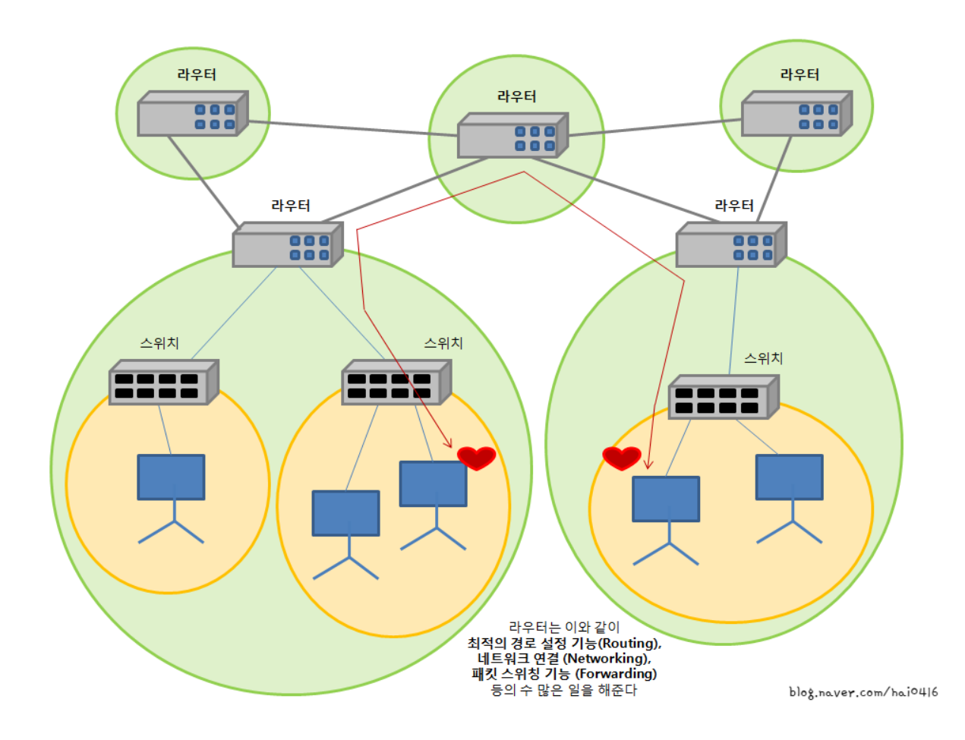
26. 패킷 스위칭 시스템에서 Router를 통한 네트워크 연결 구조 예시를 도형으로 제출하시오.

Slide 18
27. 응용소프트웨어의 특성에 따라 프로토콜을 구별하여 적응할 수 있도록 OSI 7계층과의 TCP/IP 계층간의 차이를 표로 제출하시오.
Application Layer (응용 계층)
Presentation Layer (표현 계층)
Session Layer (세션 계층)
Transport Layer (전송 계층)
Network Layer (네트워크 계층)
DataLink Layer (데이터 링크 계층)
Physical Layer (물리 계층)
Application Layer (응용 계층)
Transport Layer (전송 계층)
Internet Layer (인터넷 계층)
Network Access Layer (네트워크 엑세스)

Slide 19
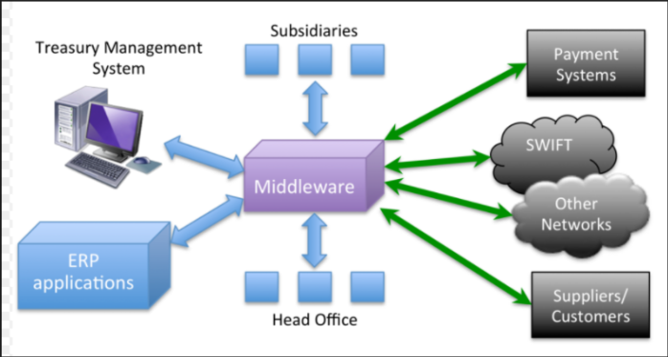
28. 운영체제와 응용소프트웨어 사이에 존재하는 미들웨어의 역할을 웹서버의 예를 들어 도형으로 제출하시오.

Slide 20
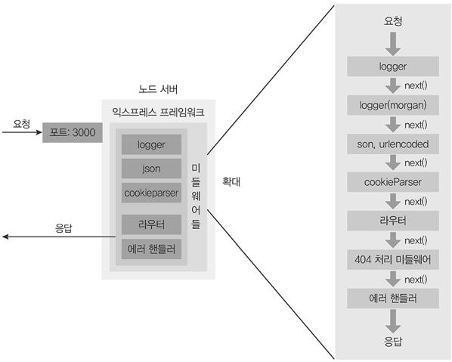
29. 미들웨어에서 제공하는 기능 및 처리 흐름을 파악할 수 있도록 시각화 하시오.

Slide 21
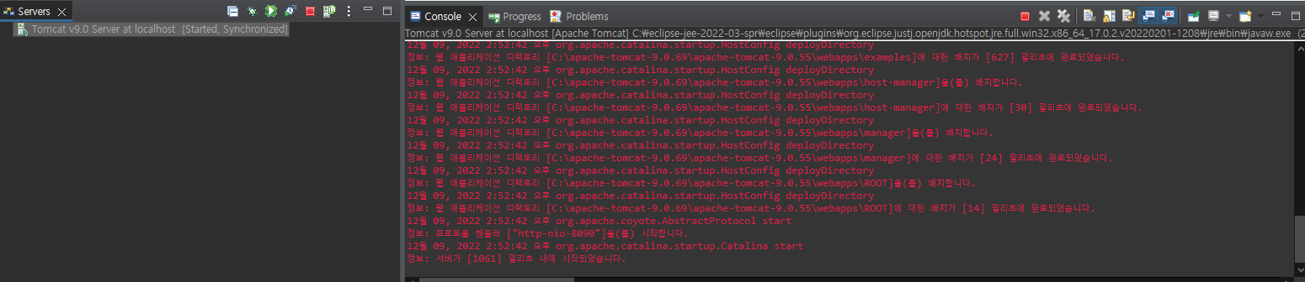
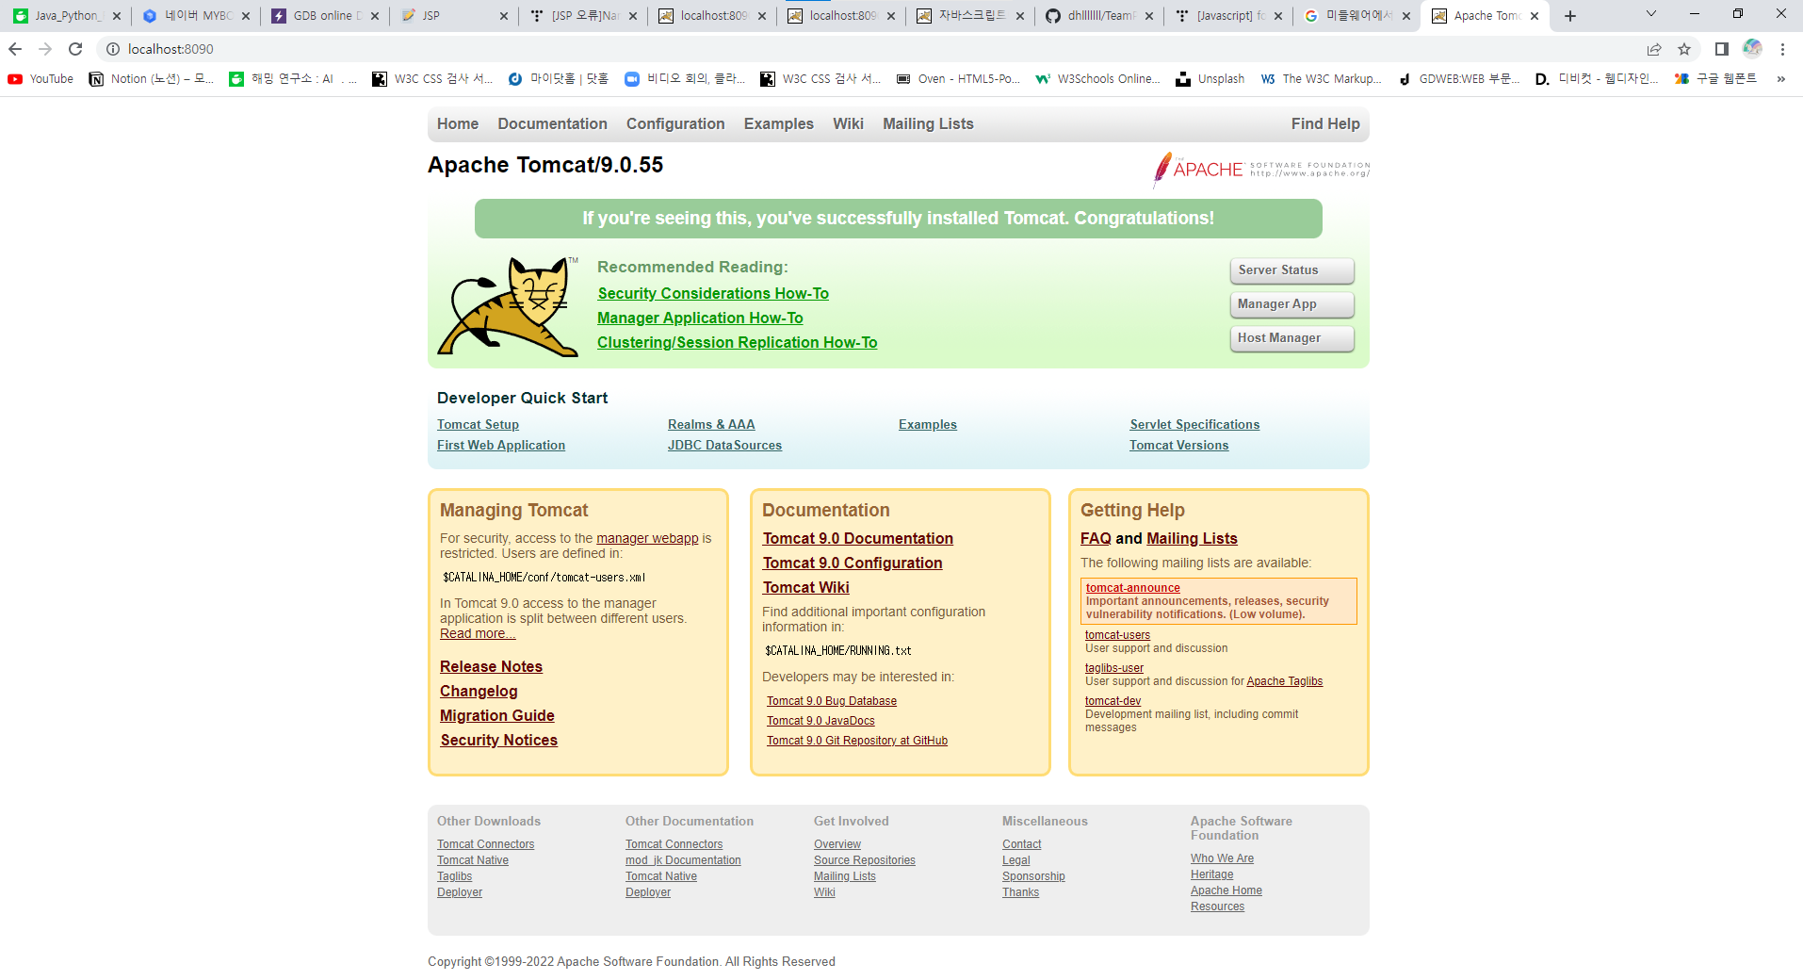
30. 응용소프트웨어 특성에 따라 선정된 미들웨어를 운용의 한 예로 톰캣을 실행하시오.
(크롬 실행 화면)

Slide 22
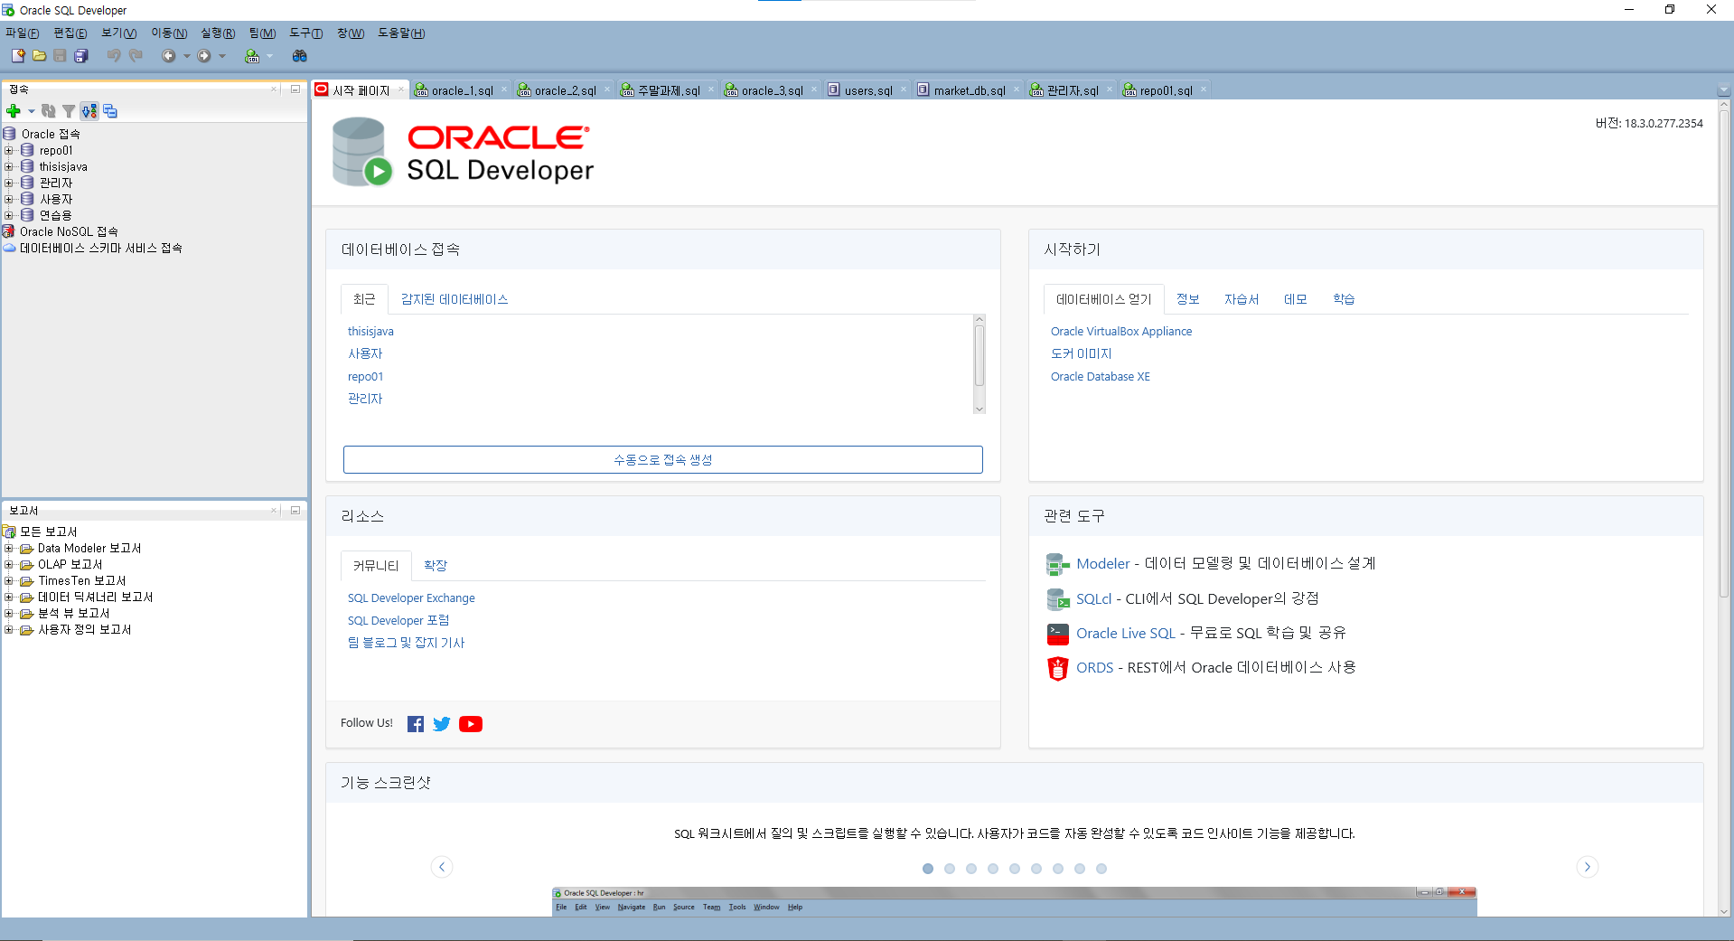
31. 데이터베이스의 종류를 구분하고 응용 소프트웨어 개발에 필요한 데이터베이스의 특징을 식별하기 위한 것으로 Oracle를 설치하여 실행하시오.

Slide 23
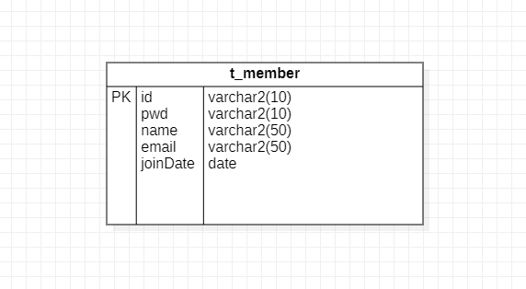
32. 주어진 테이블에 맞게 ERD를 작성하시오.

Slide 24
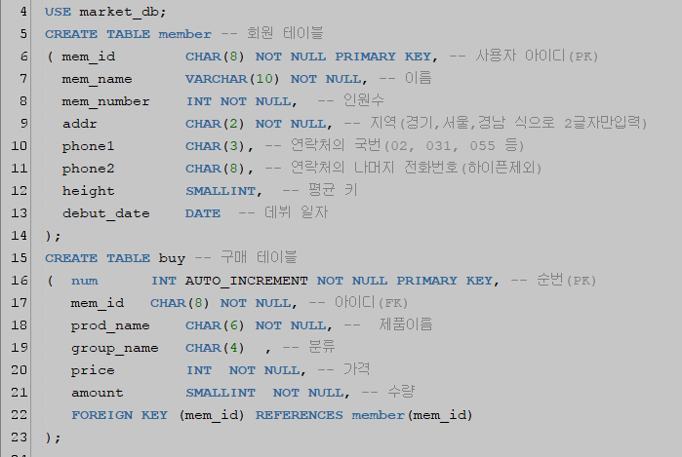
33. 테이블의 구조와 제약조건을 생성하는 DDL(Data Definition Language) 명령문을 Oracle를 사용하여 생성하시오.

Slide 25
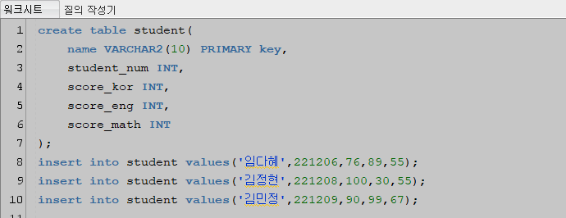
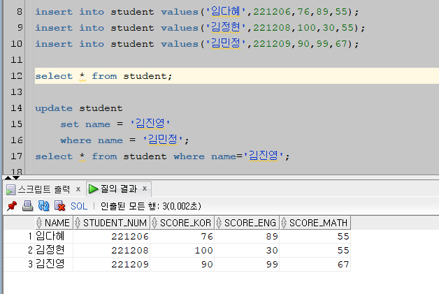
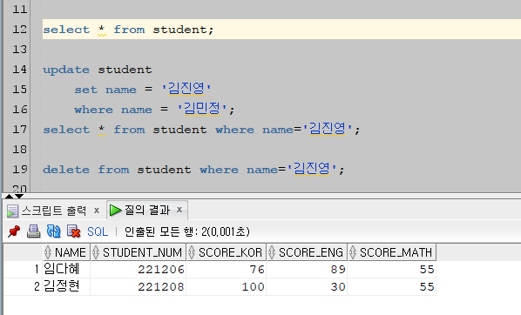
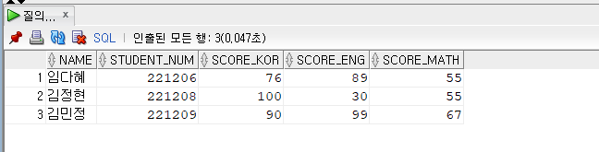
34. 한 개의 테이블에 대해 데이터를 삽입, 수정, 삭제하고 행을 조회하는 DDL(Data Manipulation Language)을 Oracle를 사용하여 결과를 도출하시오.
(데이터 삽입)
(데이터 수정)
(데이터 삭제)

